Slide 1


웹 프로그래밍 프로젝트
[삼성 SW역량 테스트 기출 문제]
학과 : 산업시스템공학
이름 : 박병현

Slide 2
Contents
02
01
03
프로젝트 배경
Version History
02
04
프로젝트 목표
프로젝트 결과

Slide 3
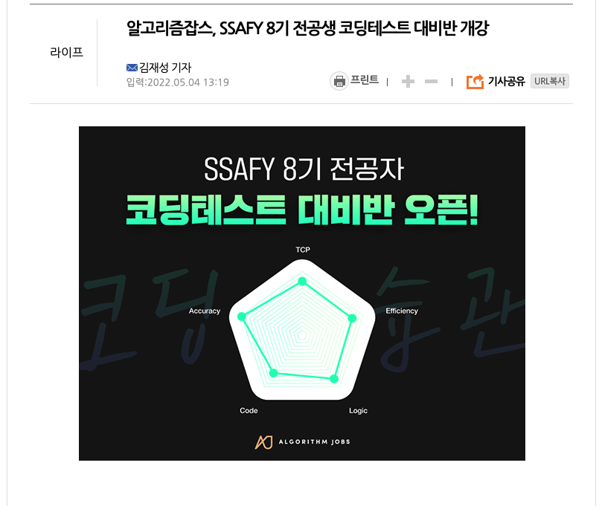
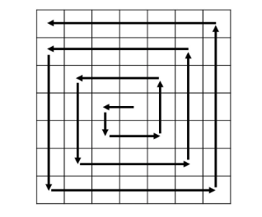
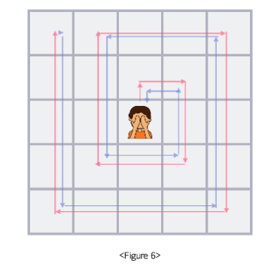
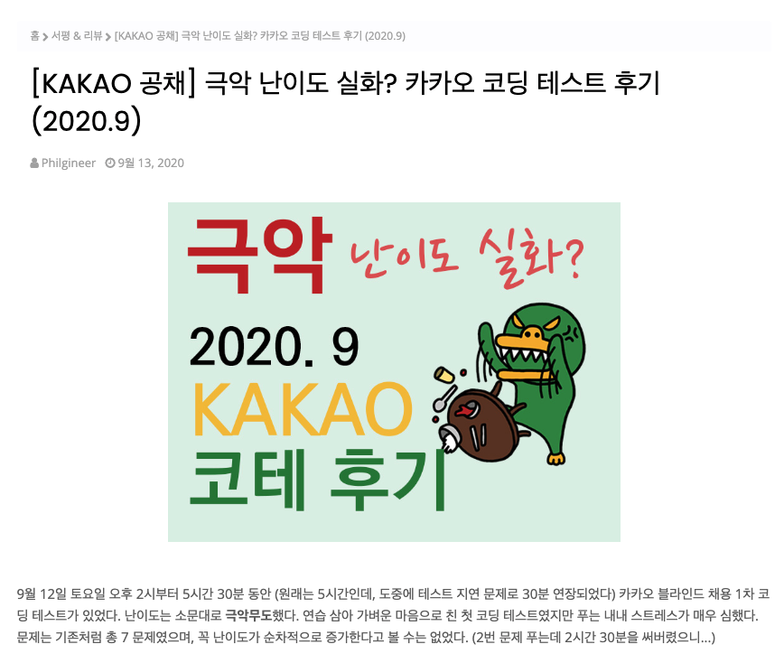
프로젝트 배경
03
코딩테스트 현황
코딩테스트 난이도 증가
IT 수요가 증가함에따라 코딩테스트 난이도 또한 증가
금융권 IT개발 또한 코딩테스트 도입 및 난이도 증가
카카오 코딩테스트 문제는 정답률 1%채 안되는 문제 출제
“삼성” 1개만 풀면 합격
삼성의 경우 2문제 중 1문제만 풀어도 합격
코딩테스트를 위한 학원 증가
삼성 기출 문제의 중요성
기출과 비슷한 로직을 가진 문제 다수 출제
보안의 이유로 삼성 코딩테스트 문제는 모두 복기된 상태의 문제로 존재
2019 하반기 오전 1번
2022 상반기 오전 1번
[ ]
삼성 코딩테스트 기출문제 접근의 어려움

Slide 4
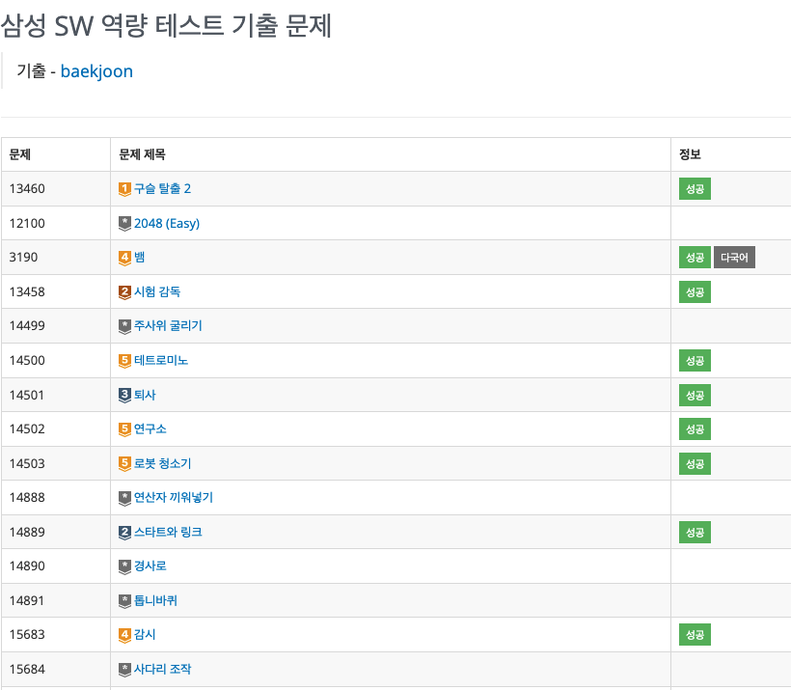


프로젝트 목표
04
ㅏ
백준 삼성 기출 사례
프로젝트 목표
기출 된 시기에 대한 정보가 없음
업데이트가 느려 가장 최근 문제를 볼 수 없음
제출시기별 문제 세분화
난이도별 문제 제공
<백준>
기대효과
삼성 공채 SW 역량테스트 대비를 위한
기출 문제집 모음 웹 서비스
✔️ 기출된 시기별, 난이도별 삼성 기출 문제 정리로 대비 하기 수월
✔️ 빠른 복기 문제 업데이트로 이후 공채 대비 가능

Slide 5
Version History
05
Date | Version | 내용 | Page | 총 page | 작성자
2022.06.12 | 0.1.1 | main page 사진 채택 및 작성 | 1 | 1 | 박병현
2022.06.12 | 0.1.2 | 네비게이션바 상세 메뉴 설정 | 1 | 1 | 박병현
2022.06.12 | 0.1.3 | Footer 설정 | 1 | 1 | 박병현
2022.06.12 | 0.1.4 | 메인페이지 ＂전체문제”, “채점현황”,”문제순위” 테이블 작성 | 1 | 1
2022.06.13 | 0.2.1 | 메인 페이지 CSS 적용 | 1 | 1
2022.06.13 | 0.2.2 | 문제 난이도 분류 (Hard, Normal, Easy) | 3 | 4
2022.06.13 | 0.2.3 | 최근 추가된 문제 추가 (2022년도 상반기 오전1,2 오후 1,2번 문제 추가) | 4 | 8
2022.06.13 | 0.2.4 | 각 문제별 CSS 적용 | 0 | 8
2022.06.13 | 0.2.5 | 질문하기 탭 구성 | 0 | 8
2022.06.13 | 0.2.6 | 문제 질문, 오타 / 오역 테이블 작성 (Real Data + Fake Date) | 2 | 10

Slide 6
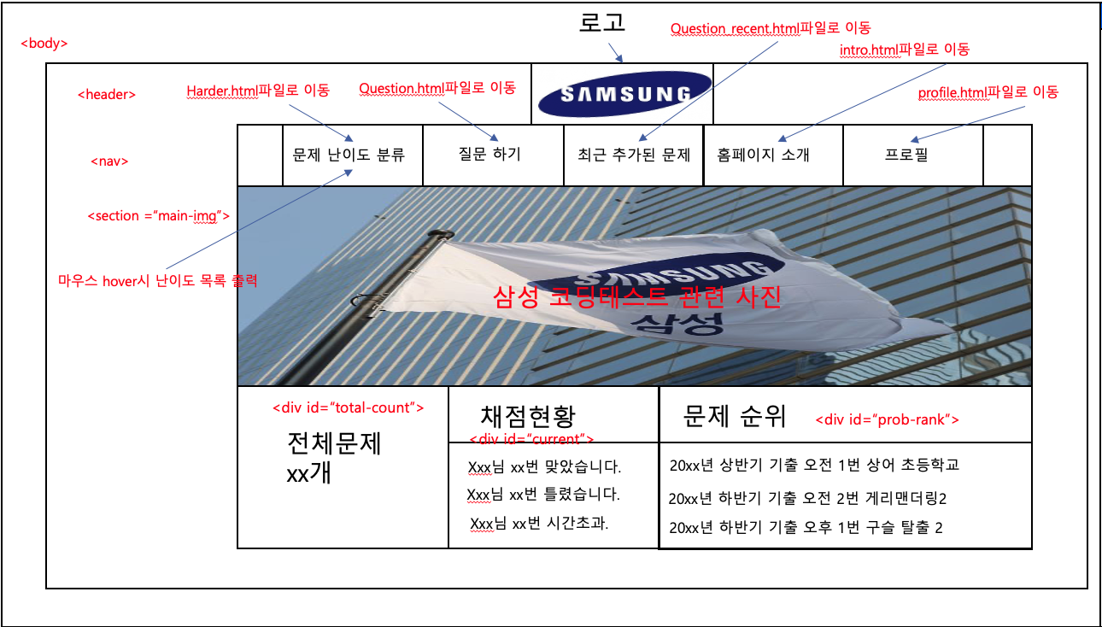
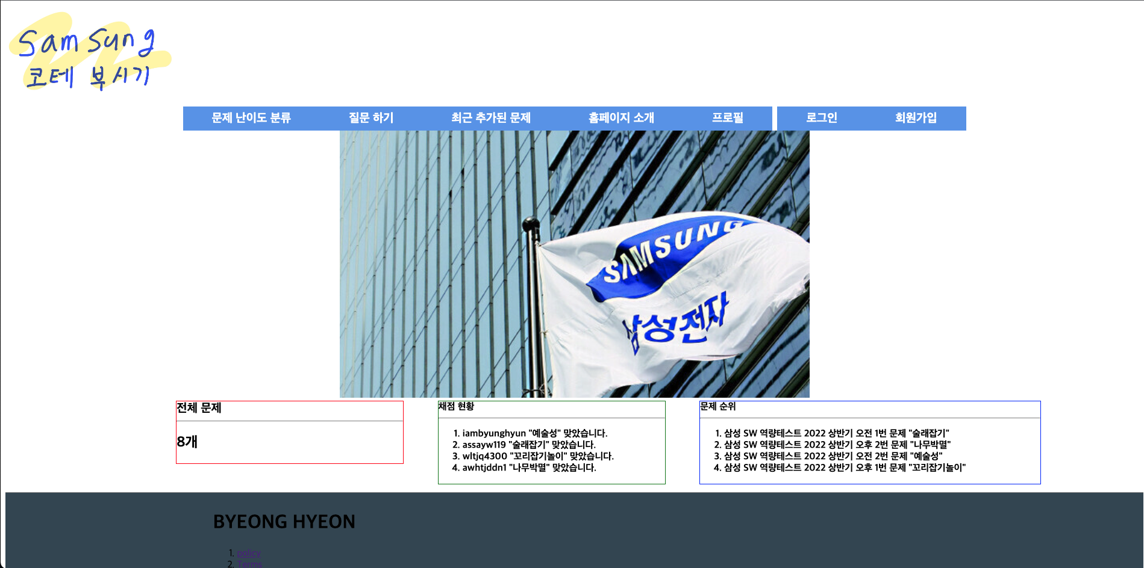
프로젝트 결과
06
Main Page
< 인스턴스 별 세부 비용 그래프 >
< 화면설계서 작성시 계획 >
< Main 화면>

Slide 7
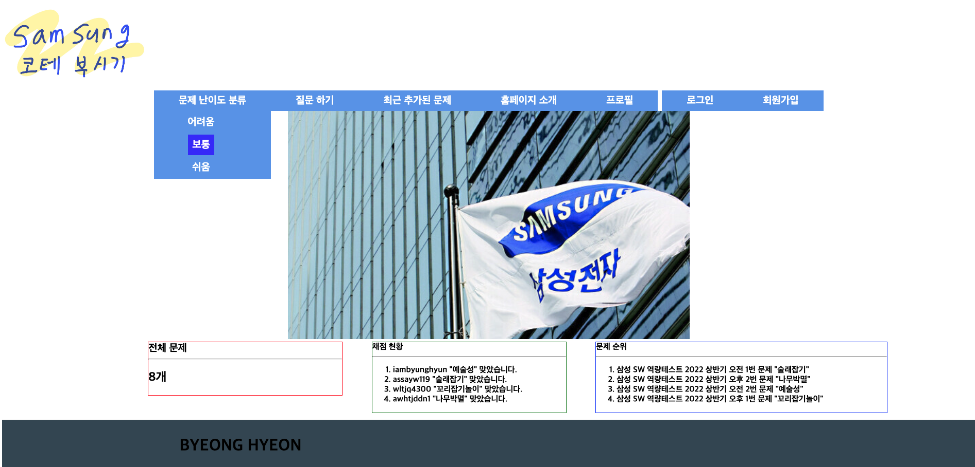
프로젝트 결과
07
Main Page
Click 시 Main Page로 이동
Hard.html 로 이동
Normal.html 로 이동
Easy.html 로 이동
마우스 hover시 하위 목록 출력

Slide 8
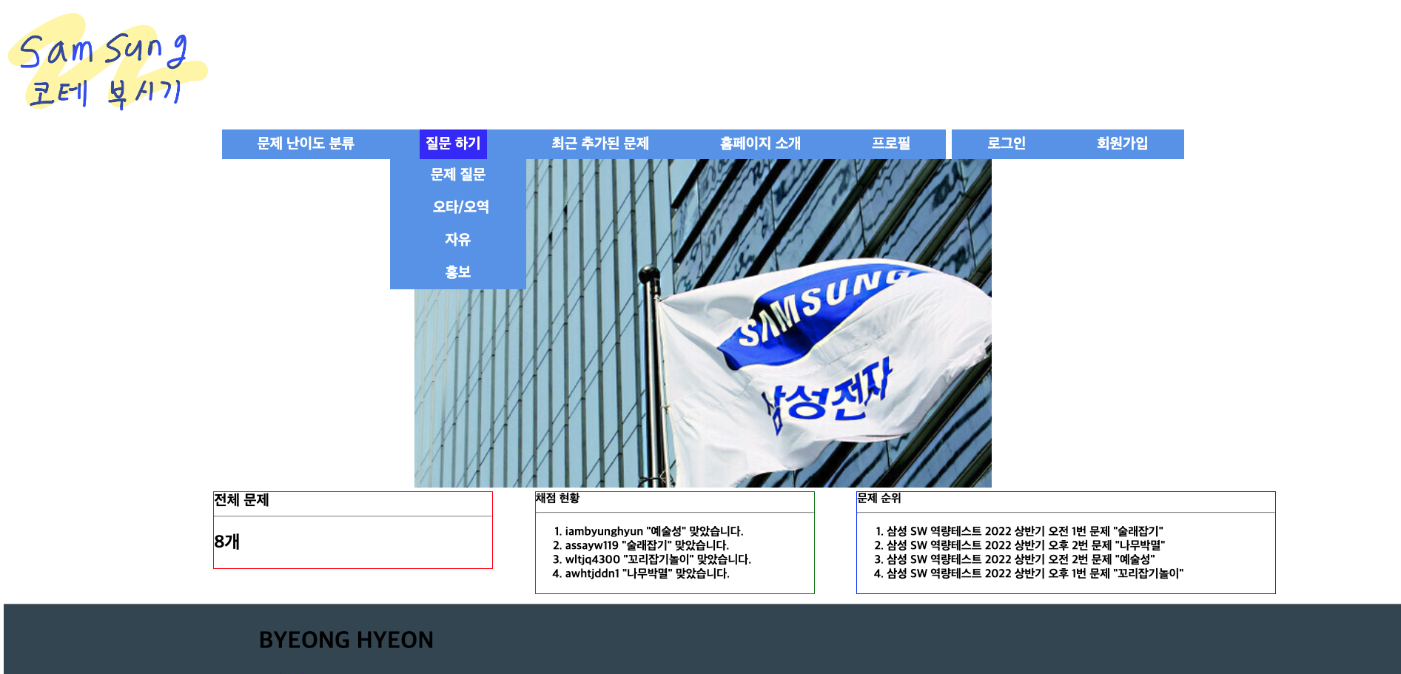
프로젝트 결과
08
Main Page
qna.html 로 이동
wrong.html 로 이동
마우스 hover시 하위 목록 출력

Slide 9
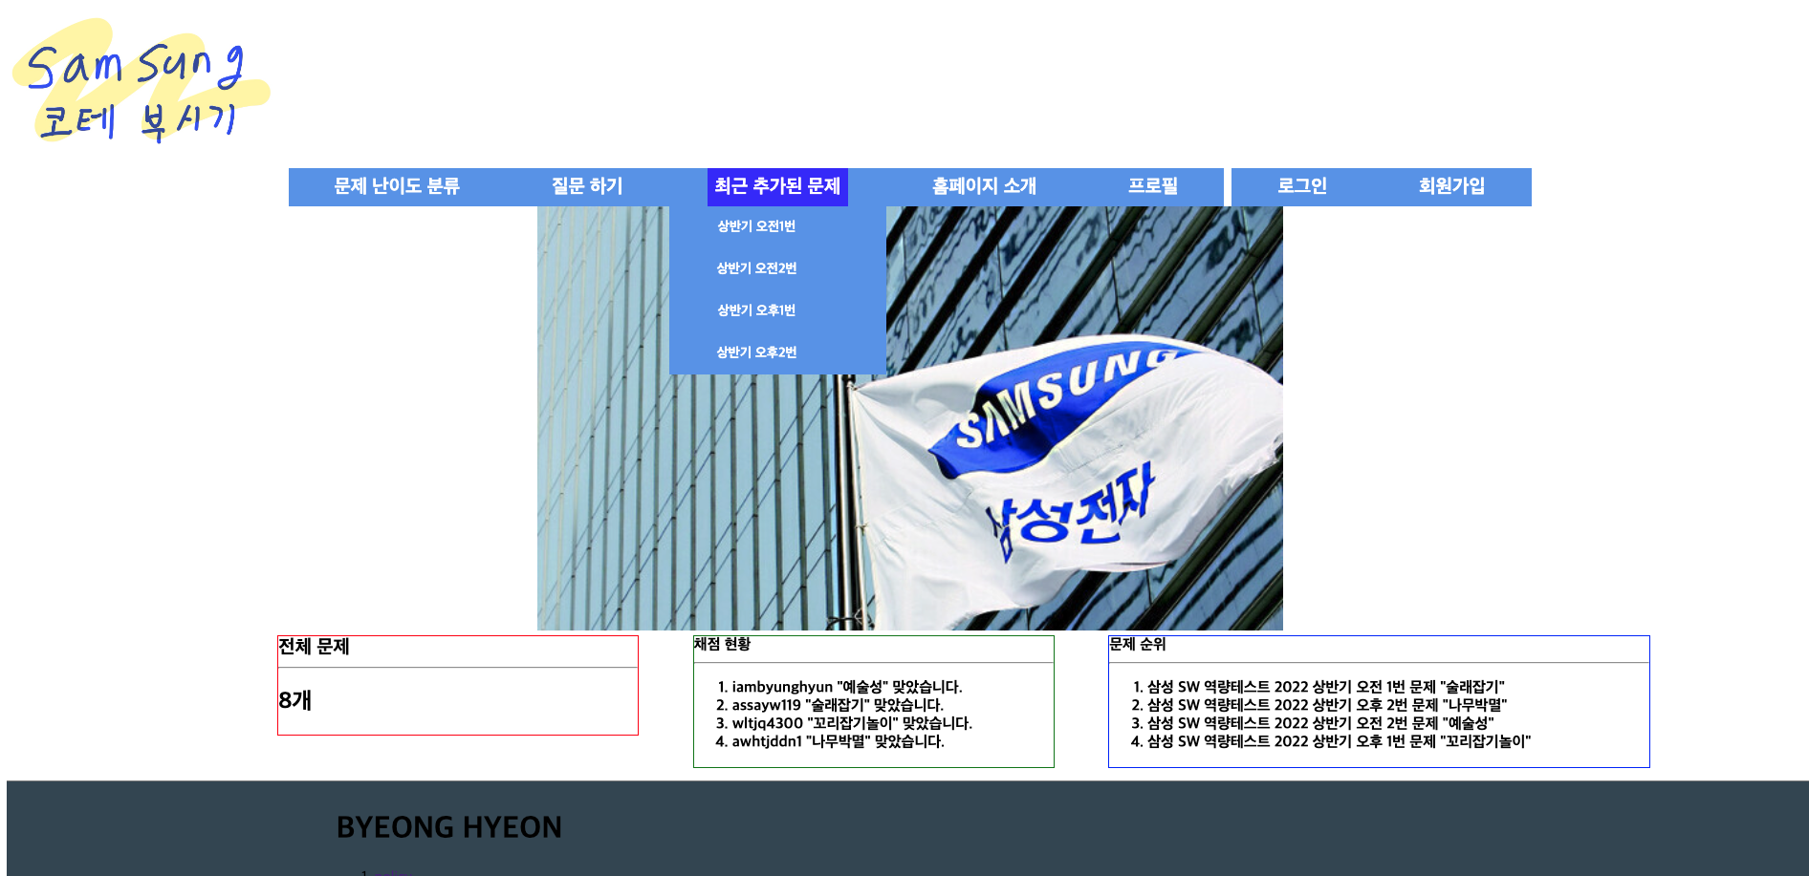
프로젝트 결과
09
Main Page
2022-1-1.html 로 이동
2022-1-2.html 로 이동
2022-2-1.html 로 이동
2022-2-2.html 로 이동
마우스 hover시 하위 목록 출력

Slide 10
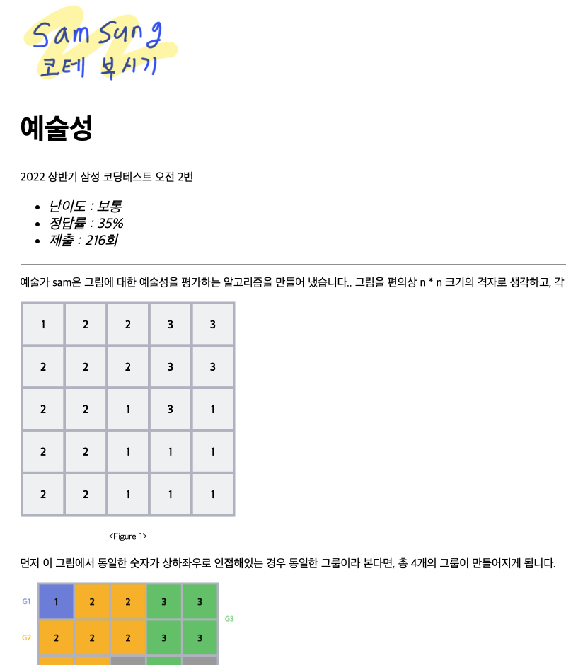
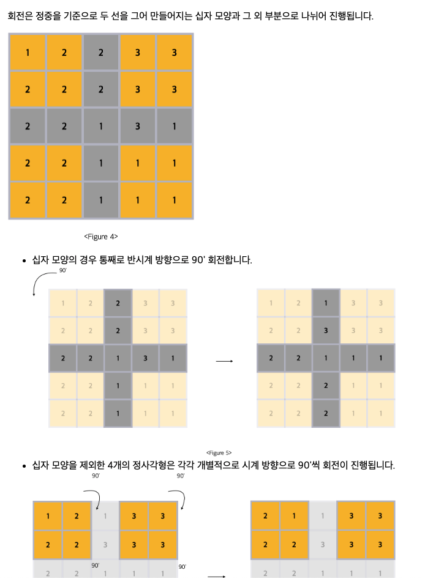
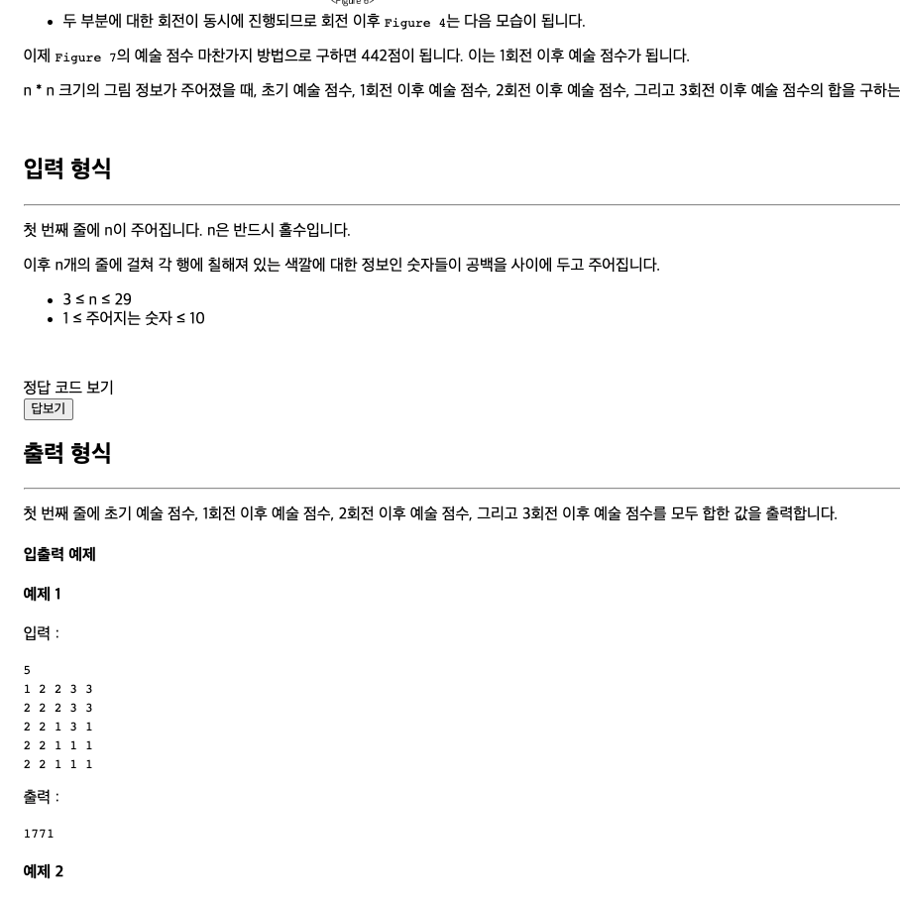
프로젝트 결과
10
기출 문제 페이지

Slide 11
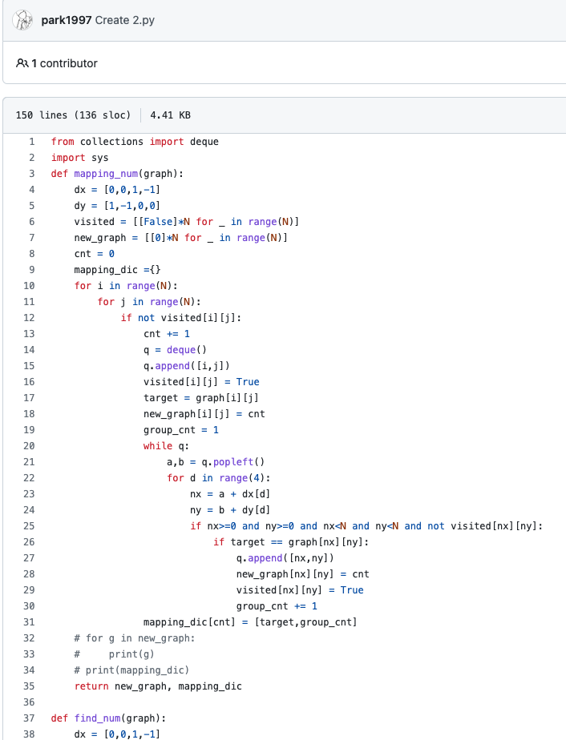
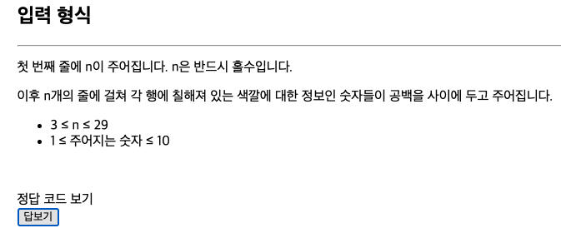
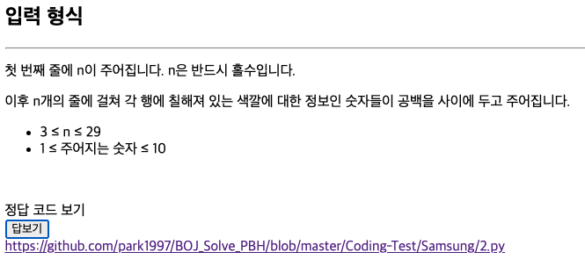
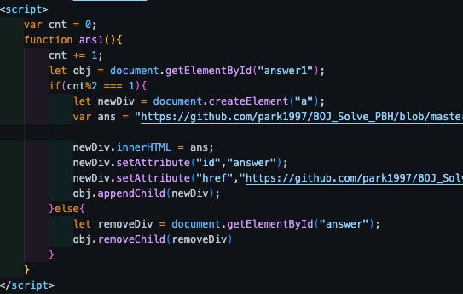
프로젝트 결과
11
기출 문제 페이지
버튼 클릭시 문제 정답 코드 링크 출력
필자의 깃허브 정답코드 주소 출력
통과된 정답코드
< Javascript Code>

Slide 12
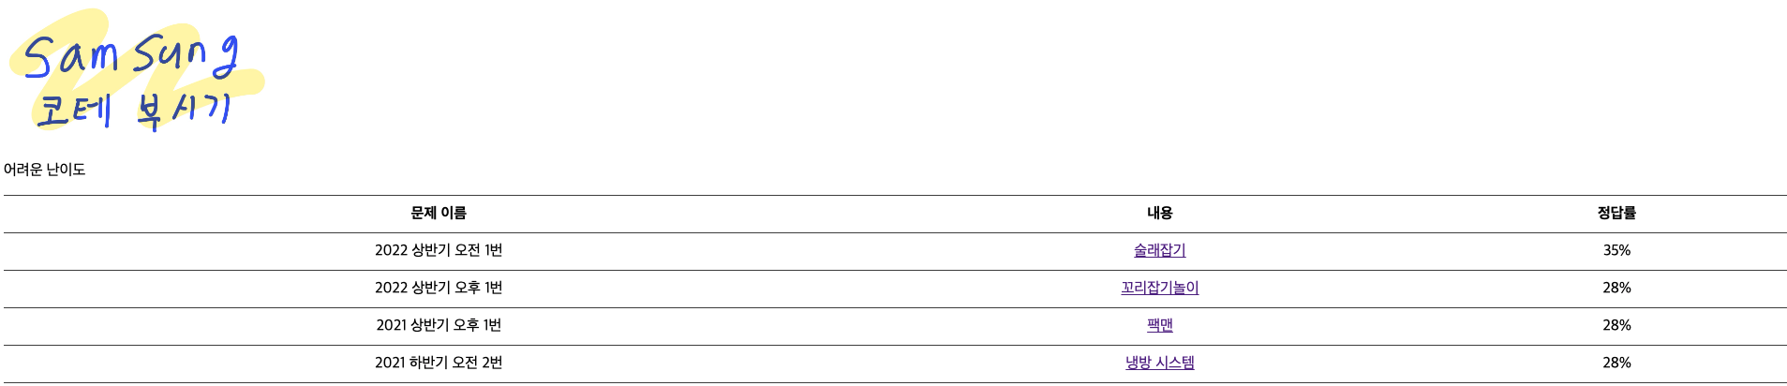
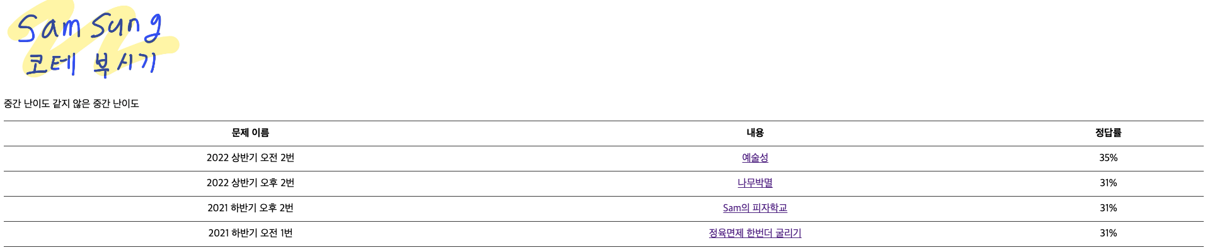
프로젝트 결과
12
난이도별 페이지
2022-1-2.html 로 이동
2022-2-1.html 로 이동
2021-2-1.html 로 이동
2021-1-2.html 로 이동
< 어려운 난이도 페이지>
2022-1-1.html 로 이동
2022-2-2.html 로 이동
2021-2-2.html 로 이동
2021-1-1.html 로 이동
<중간 난이도 페이지>

Slide 13
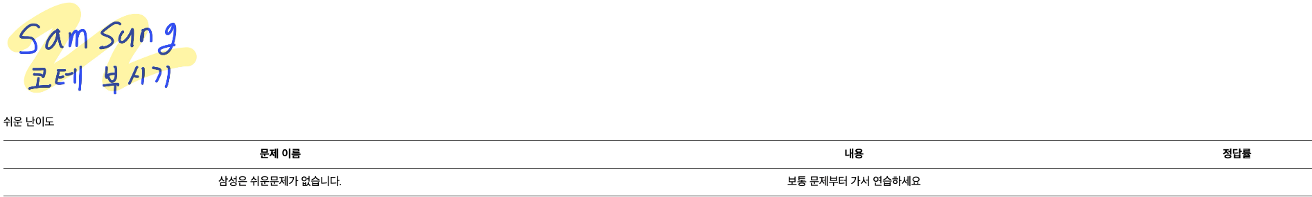
프로젝트 결과
13
난이도별 페이지
2021-1-2.html 로 이동
<쉬운 난이도 페이지>

Slide 14
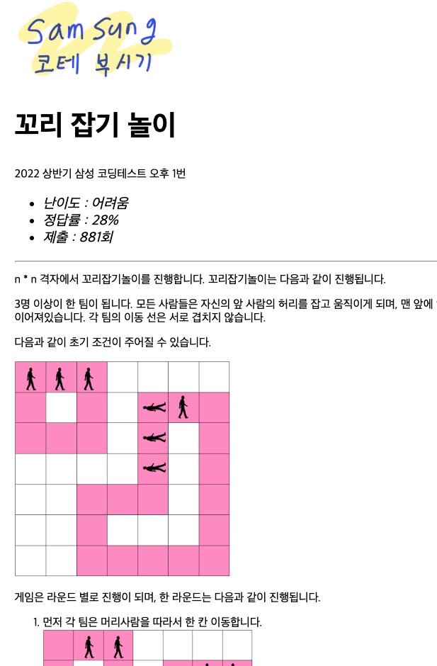
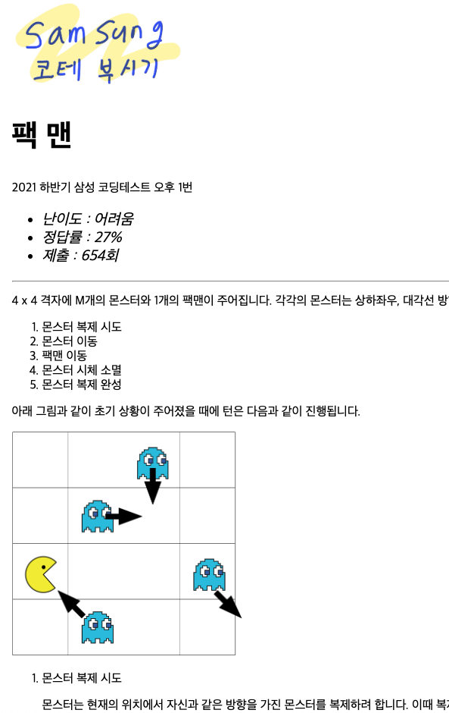
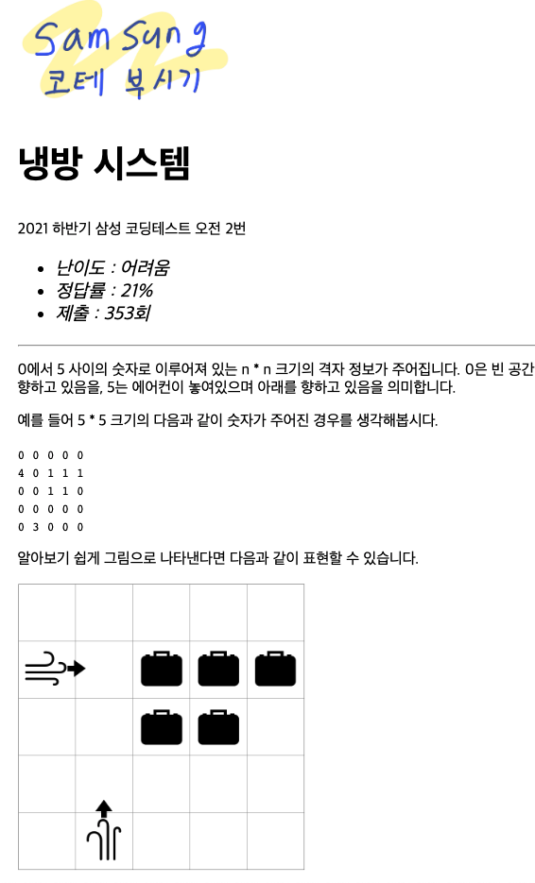
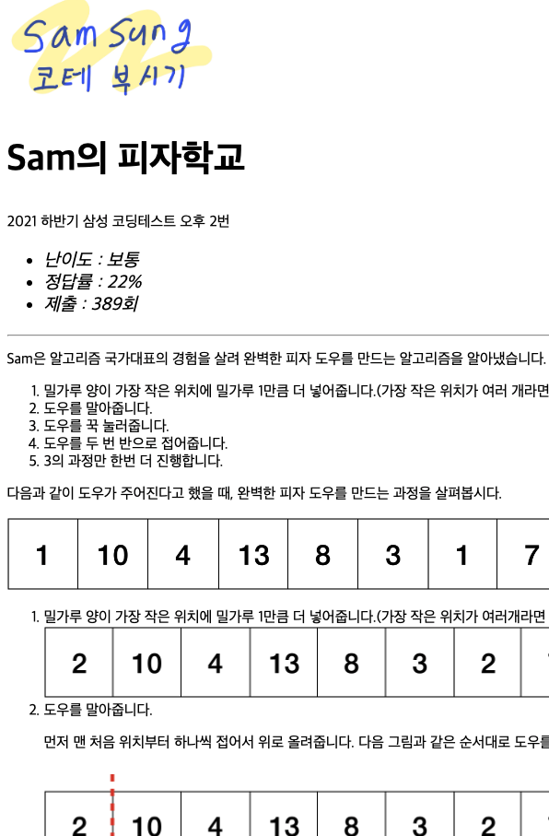
프로젝트 결과
14
문제 페이지 – 문제 소개

Slide 15
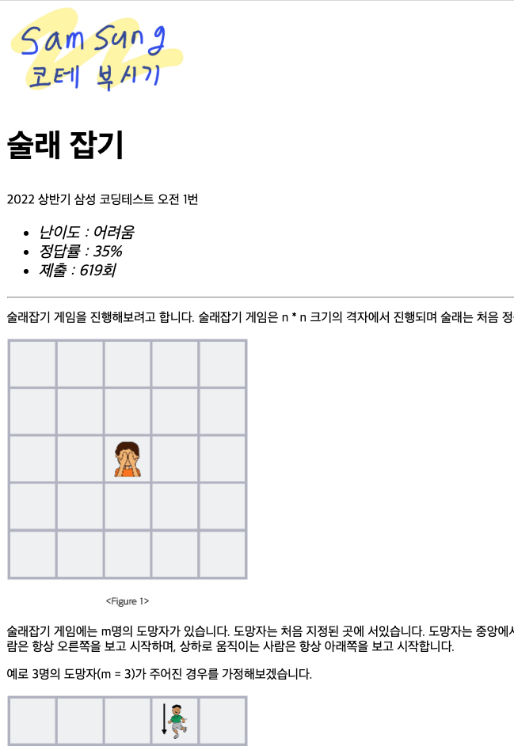
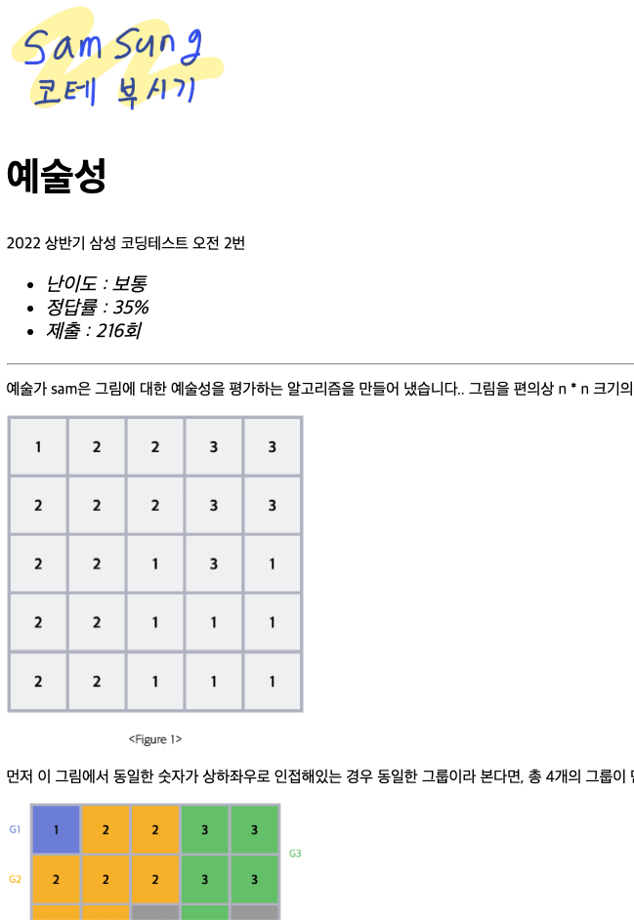
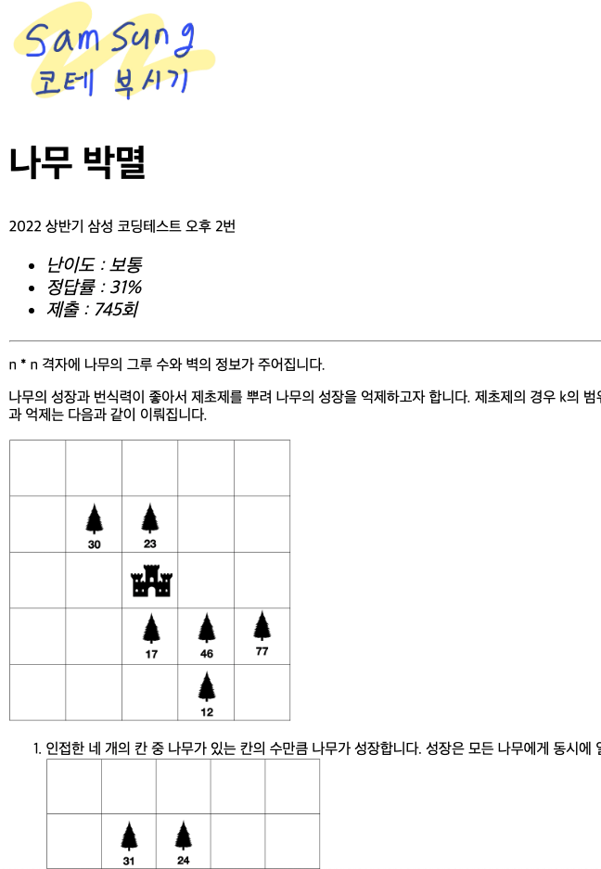
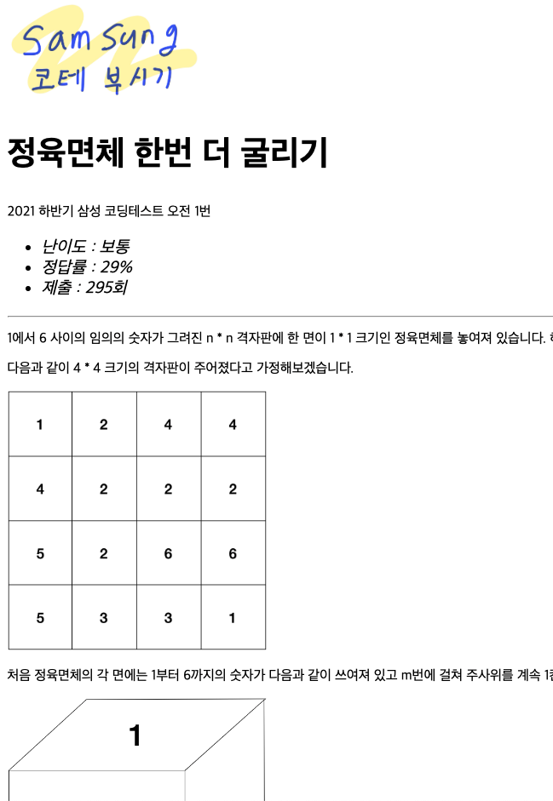
프로젝트 결과
15
문제 페이지 – 문제 소개

Slide 16
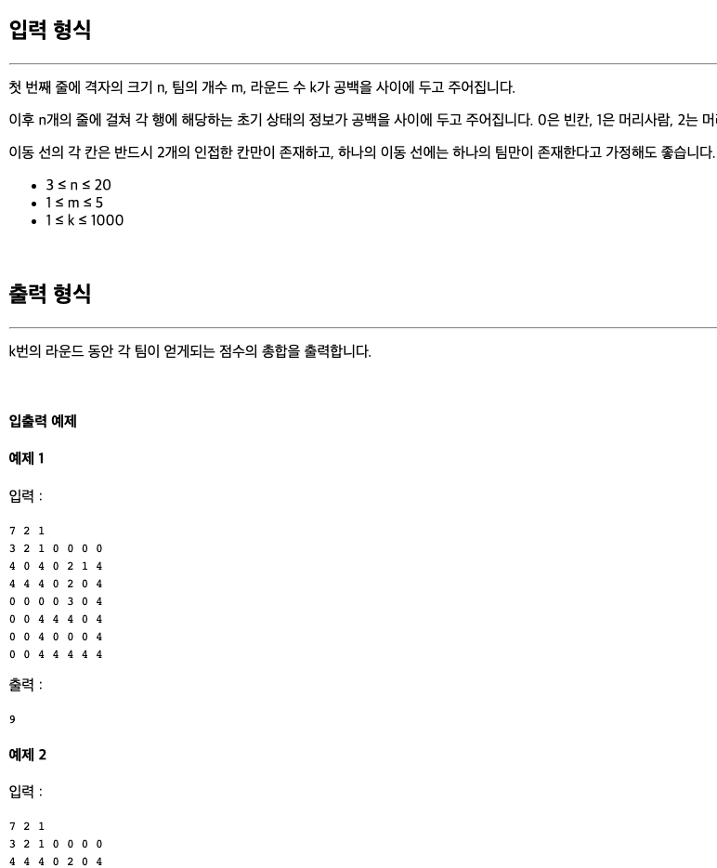
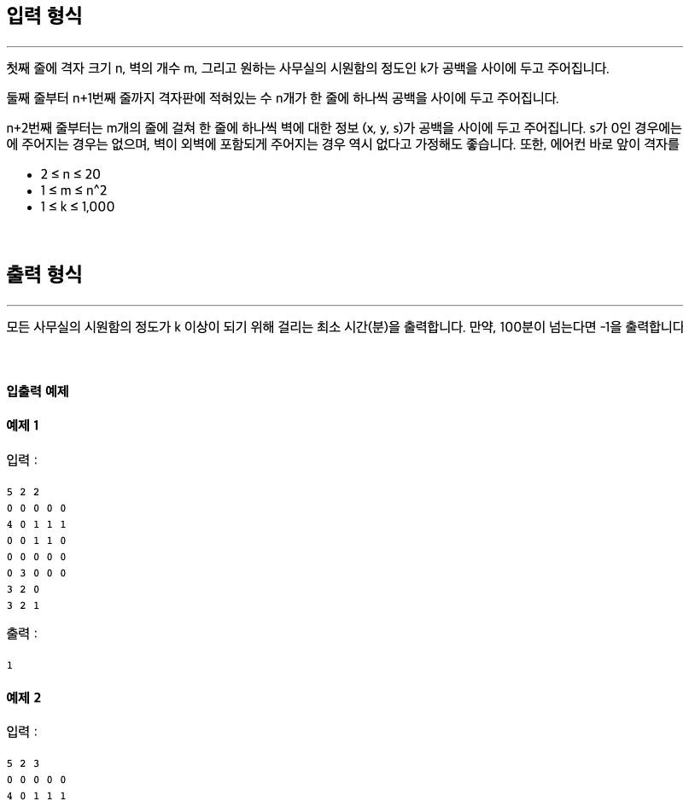
프로젝트 결과
16
문제 페이지 – 입출력 방식

Slide 17
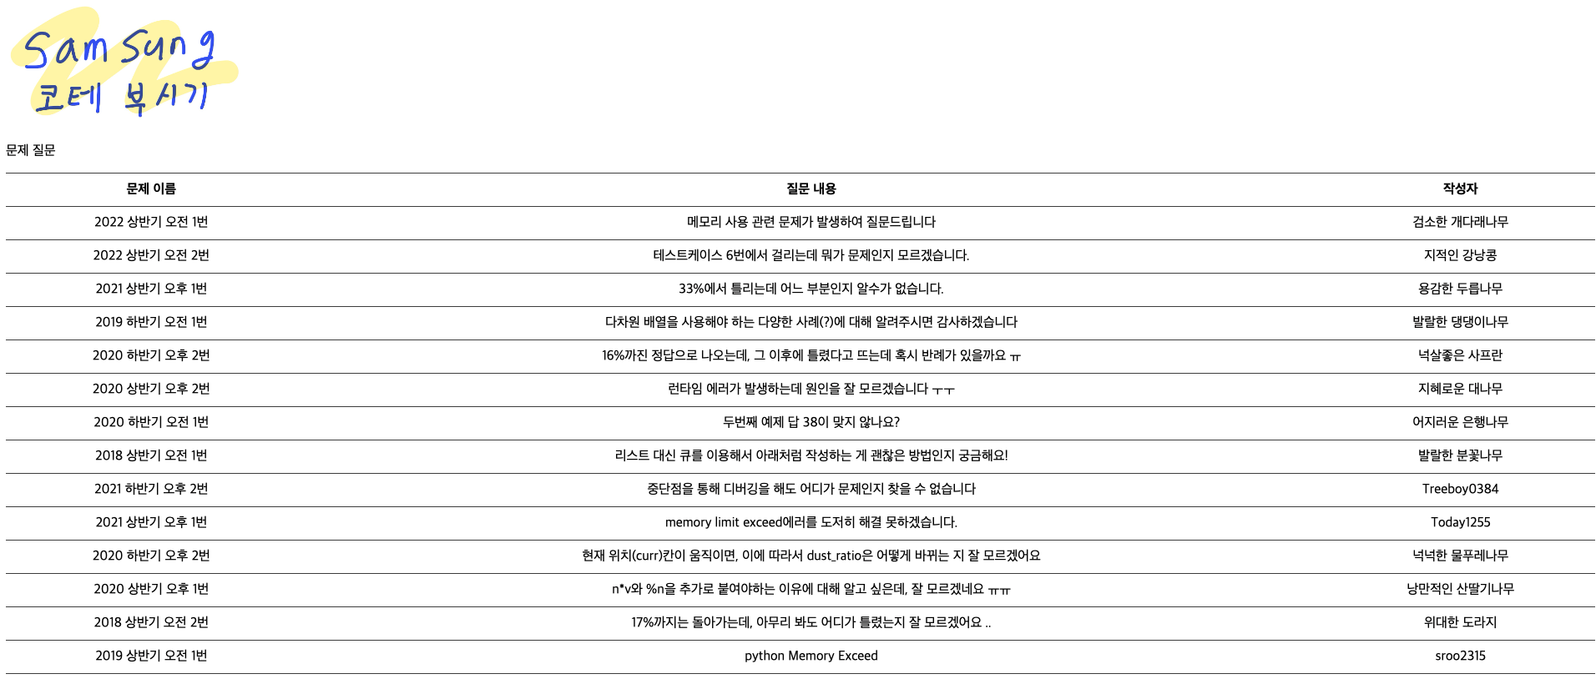
프로젝트 결과
17
질문 페이지

Slide 18
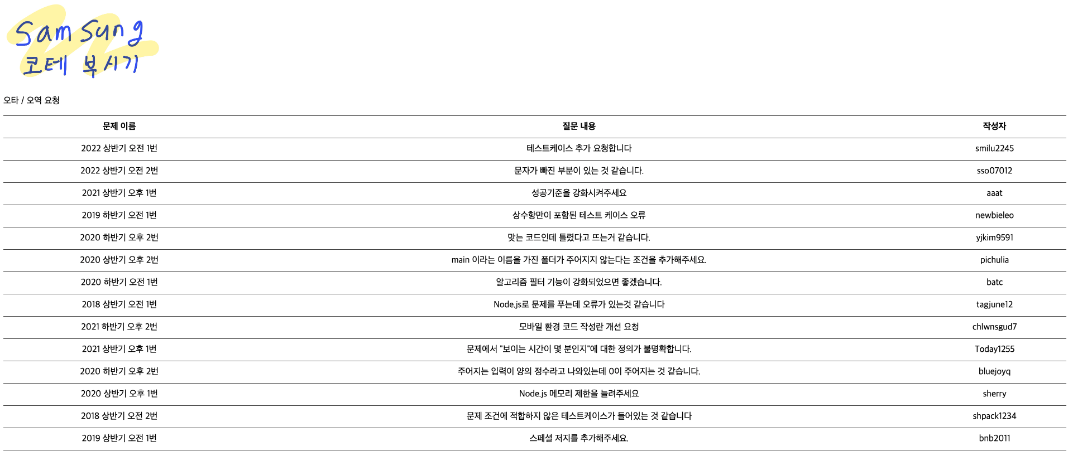
프로젝트 결과
18
질문 페이지

Slide 19
감사합니다
Q&A

